Slide 1



AVANT-PROJET IRVE
Câblerie LAPP
Rue Avogadro
57600 OETING
© copyright ensio - confidentiel
Référent technique :
Visite technique par :
Date audit de site :
Ref :

Slide 2
Présentation du projet
Régime de Neutre :
Tarif abonnement client :
Classement parking :
Installation d’un tableau divisionnaire IRVE :
Nombre de Bornes :
Puissance Bornes :
Environnement des Bornes :
Positionnement des Bornes :
Signalisation Horizontale :
Signalisation Verticale :
Protection mécanique des Bornes :
Communication des Bornes :
Travaux VRD :
Nuisance sonore liée aux travaux de percements :
Coupure TGBT Générale :
Contacte sur site :
© copyright ensio - confidentiel

Slide 3



Légende
TGBT -
PDL
Nouveau PDL
Coffret IRVE Borne sur Pied -
Cheminement de câbles à créer
Cheminement de câbles existant
Tranchée avec réfection
Cheminement existant avec fourreaux libres
Chambre de tirage à créer
Chambre de tirage existante
Carottage / Pénétration
Massif
Borne murale
Point de charge 3,7kVA AC
© copyright ensio - confidentiel
Point de charge 7,4kVA AC
Point de charge 11kVA AC Point de charge 22kVA AC Point de charge
50kVA DC
Coffret CFA
Coffret modem
déporté
Arrêt d’urgence déporté

Slide 4
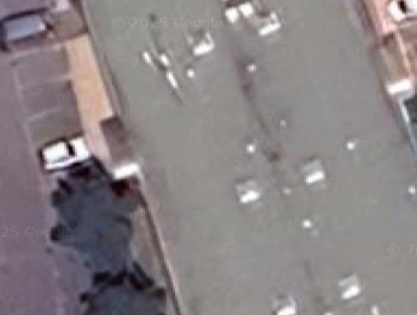
Plan d’ensemble
Exemple
© copyright ensio - confidentiel
TGBT existant
Nouvelle chambre L1T
Percement 1
Tranchée terre végétale
Borne _ kW
Avec massif 500x500x500

Slide 5
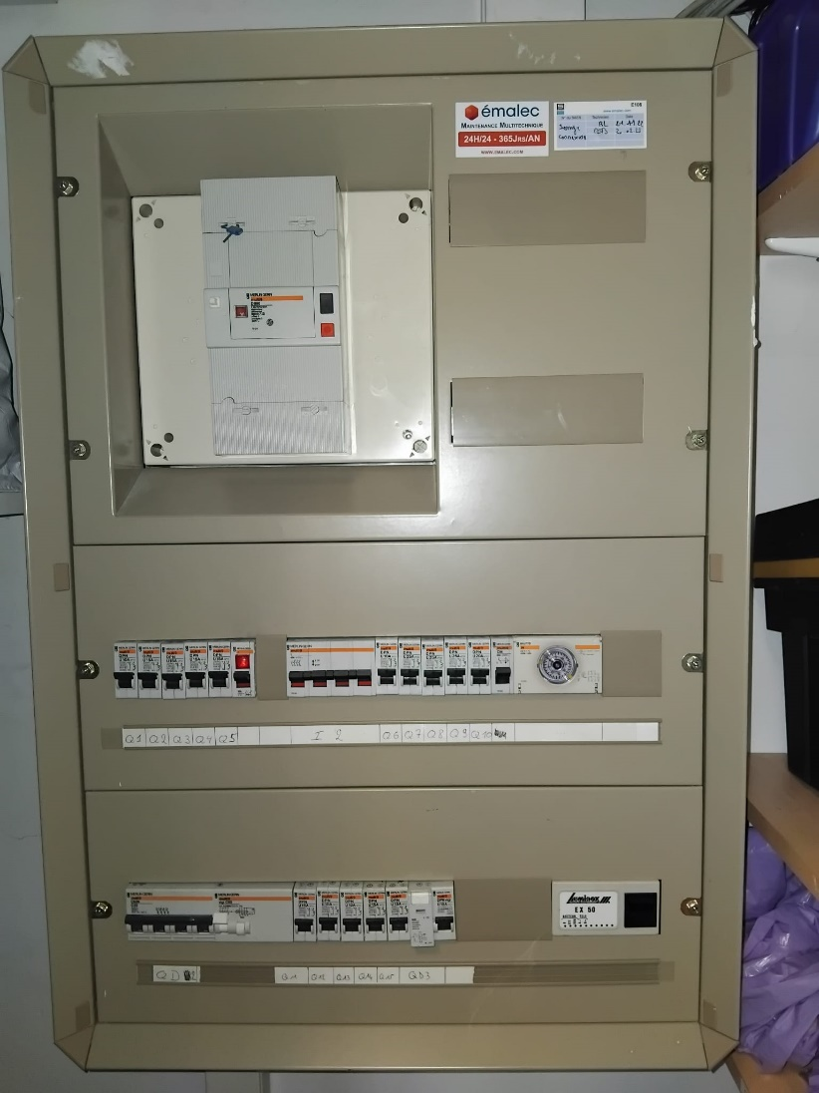
Photos : TGBT
Disjoncteur général
Photo Disjoncteur Général (avec modification)
Photo Disjoncteur Général (sans modification)
© copyright ensio - confidentiel
Emplacement nouveau départ borne

Slide 6
Photos : Point de raccordement – Cheminements
Photos Cheminement (avec modification)
Photos Cheminement (avec modification)
Explications
Explications
© copyright ensio - confidentiel

Slide 7
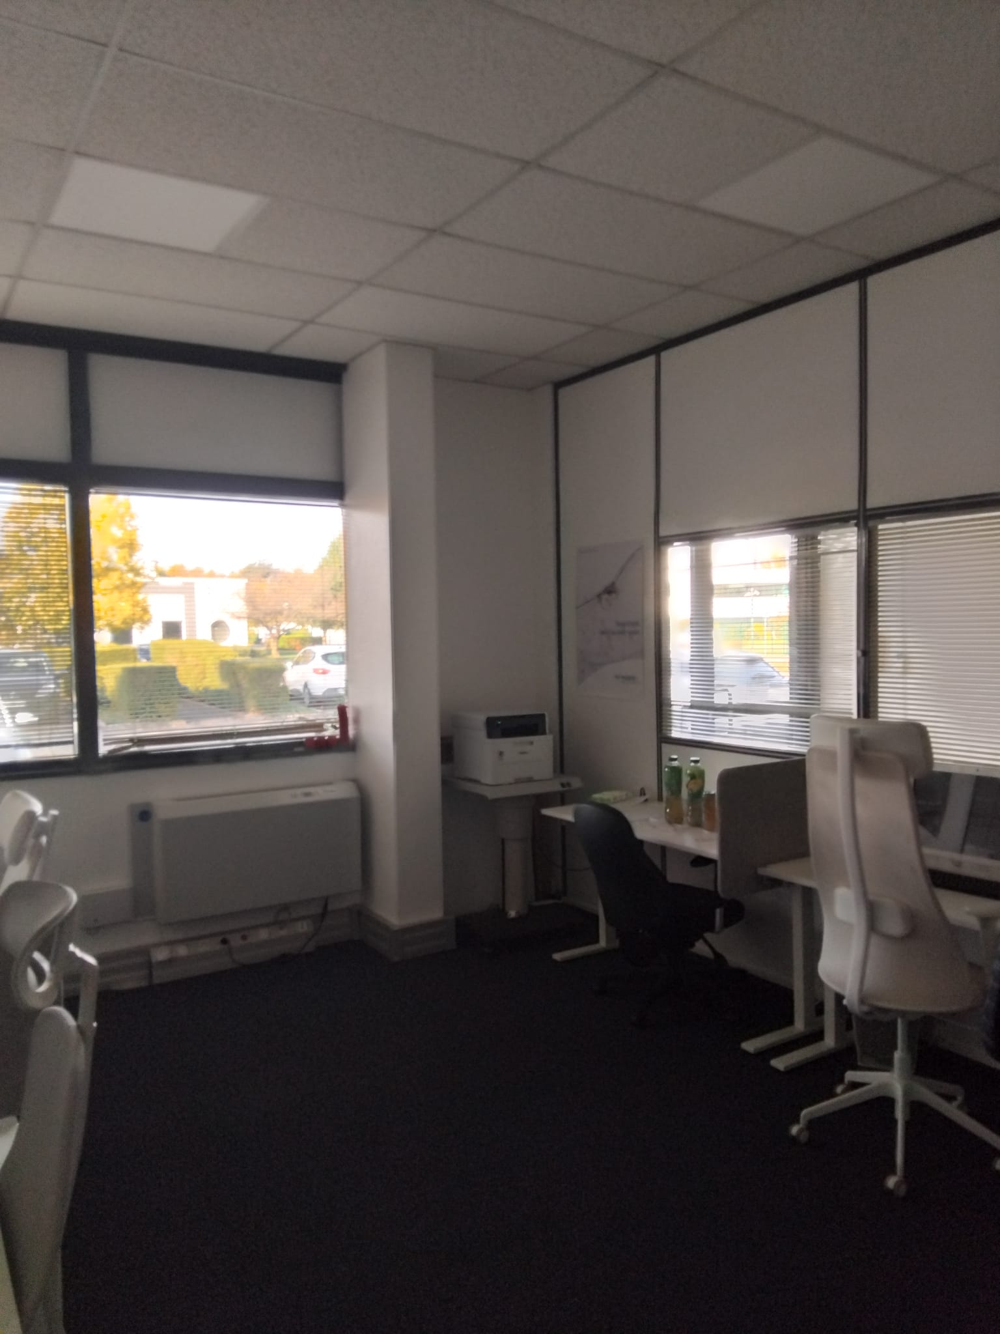
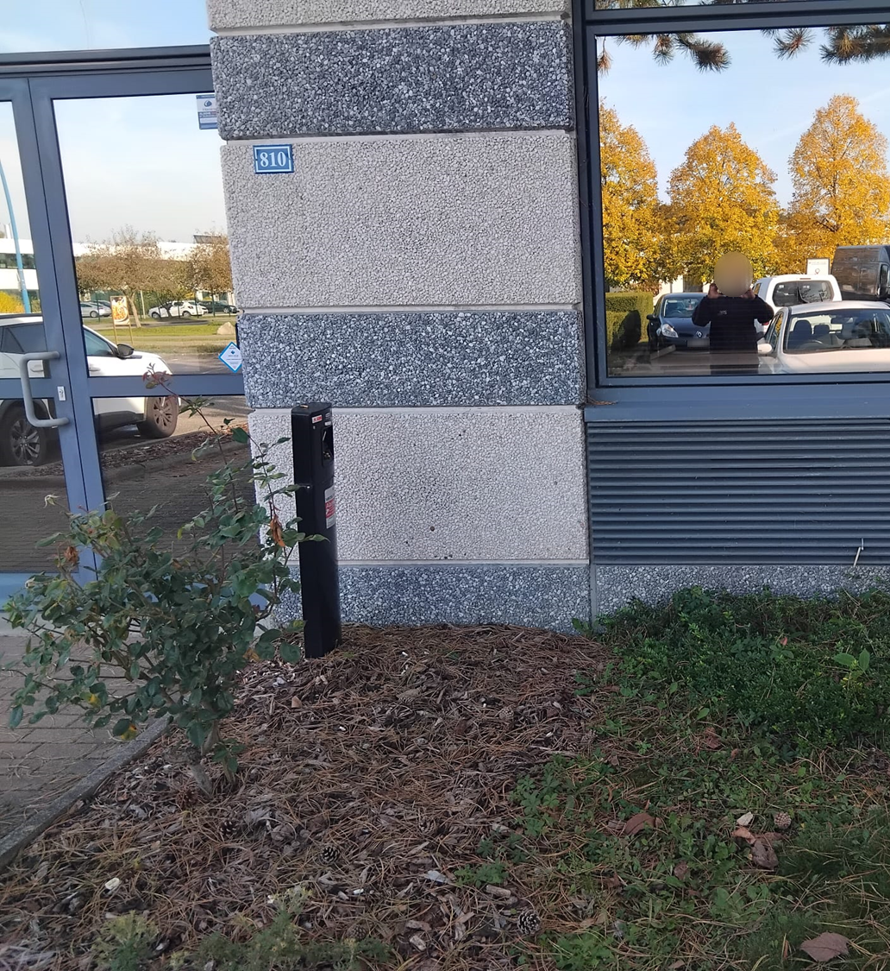
Exemple
Passage dans faux plafond
Passage dans Tranchée terre végétale
© copyright ensio - confidentiel
Descente en goulotte
Percement 1
Tranchée terre végétale
Percement 1
Nouvelle chambre L1T

Slide 8
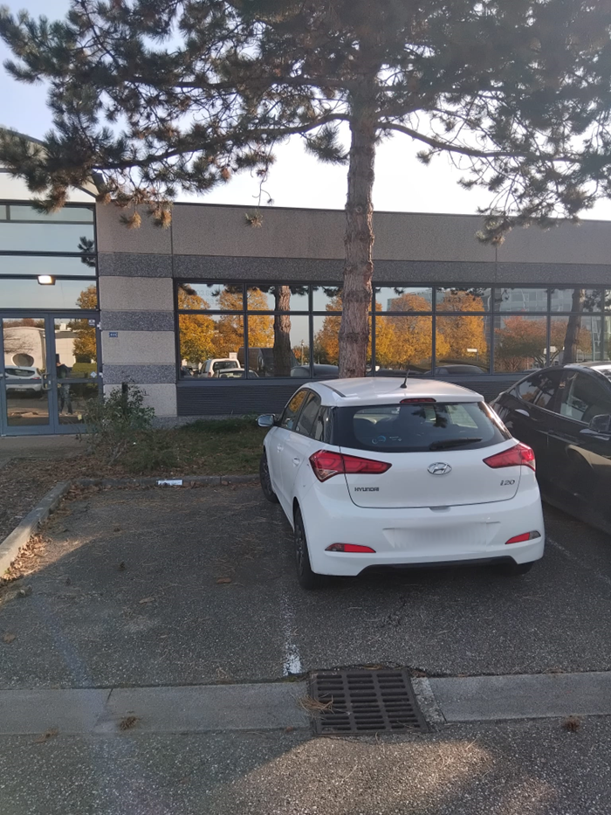

Exemple
Passage dans Tranchée terre végétale
Borne _ kW
Avec massif 500x500x500
© copyright ensio - confidentiel
Tranchée terre végétale
Protection mécanique:
1 grand stop roues
Marquage au sol:
2 petits logos

Slide 9
Annexe Photos VT
– A supprimer avant envoie client

